Slide 1
Умное Зеркало
Пермский ГАТУ
Инициативная разработка
Notes:
В презентации вы можете использовать любой дизайн, который вам нравится. Данный шаблон предназначен для копирования!
На титульном слайде укажите:
- название вашего проекта
- ваш вуз
- тип разработки
Этот шаблон создан для команд с инициативной разработкой. Это значит, что шаблон подходит для команд, которые придумали свою проектную идею самостоятельно. Если ваша команда работает над заказной задачей, воспользуйтесь другим шаблоном https://docs.google.com/presentation/d/1hkD-GYMethkNo00vweXOueIaNnEAWjZVOFe2fY9DaSY/edit?usp=sharing

Slide 2
Пользователь и его проблема
1 случай: Пользователь умывается в ванной и он не хочет терять время, пока собирается на работу, но хочет оставаться в курсе всех современных событий. Также он не хочет брать телефон и другие гаджеты из за того что на него может попасть вода.
2 случай: Пользователь примеряет одежду в примерочной магазина, и не хочет постоянно брать и менять одежду.
3 случай: Пользователь хочет выглядеть здоровым и красивым.
Notes:
В данным случае мы пока не смогли выбрать одну конкретную проблему, так как данное устройство может

Slide 3
Решение
1)Установка умного зеркала в ванную, чтобы пользователь мог быть в курсе современных событий и контролировать время не отвлекаясь от своих дел.
2)Установка умного зеркала чтобы человек, примеряя тот или иной наряд, или обувь перед ней, мог не только видеть свое отражение, но и по ходу варьировать или заказывать другие фактурные и цветовые модели, демонстрируемые на поверхности зеркала.
3)Установка умного зеркало со встроенным дисплеем, оснащенное камерами и датчиками для проведения измерения температуры, отображения информации о здоровье и даже для проведения анализа кожи с индивидуальными предложениями по макияжу
Notes:
Большим преимуществам умных зеркал является возможность отображать ЛЮБУЮ полезную информацию без необходимости открывать приложения или делать что то еще. По факту функционал устройства ограничивается только размером и соответствующим ПО

Slide 4
Преимущества умных зеркал
Больший функционал по сравнению с обычными зеркалами;
Удобство и возможность вывода какой угодно информаций зависящее в основном только от ПО;
Возможность подключения дополнительного функционала например, возможность интегрирования в систему умный дом;
Вывод информаций в зависимости от профиля под конкретного человека.

Slide 5
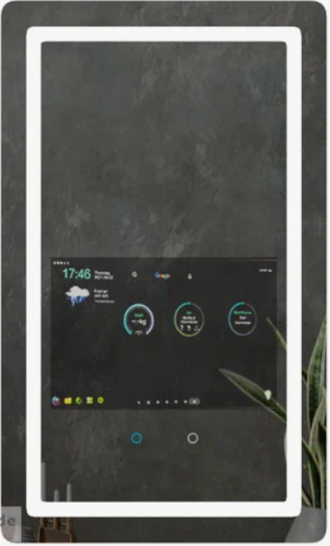
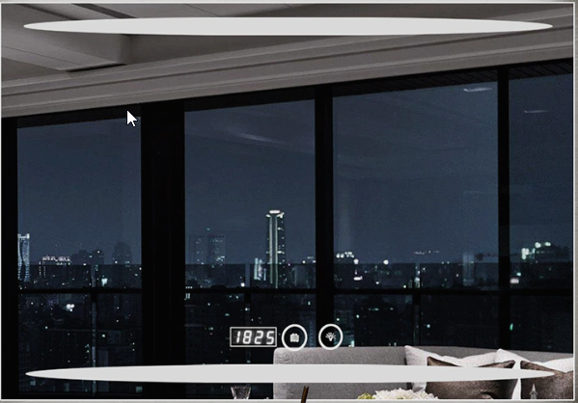
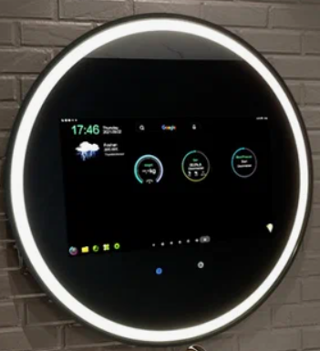
Аналоги решения
Умное зеркало Gisha (Basic)
Примерная стоимость: 30 000 руб.
Умное зеркало UltraTrade (YouSmart Round ) Примерная стоимость: 60 000 руб.
Умное зеркало UltraTrade (YouSmart Rectangular)
Примерная стоимость: 60 000 руб.

Slide 6
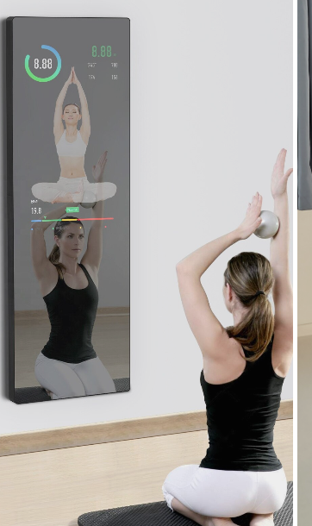
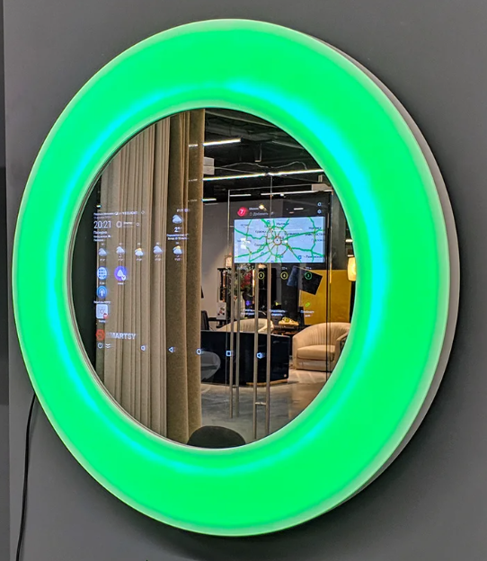

Аналоги решения
Xiaomi MiJia Smart Rearview Mirror
Примерная стоимость: 18 000 руб.
Зеркало SmartSy
Примерная стоимость: больше 100 000 руб. в основном делается под заказ
Умное зеркало для фитнеса
Примерная стоимость: 100 000 руб.

Slide 7
Результаты исследования: сценарий AS IS
Пришел ванную комнату
Начинает умываться
Внезапное событие
Начинает умываться
Бего вытирается выходит из ванной
Возвращается в ванную
Notes:
Модель AS IS на примере 1 случая
1. пришёл в ванную комнату
2. начинает умываться
3. внезапное событие, резко захотелось посмотреть время/узнать, написал ли кто-то сообщение/кто-то позвонил
4. бегом вытирается, выбегает из ванной
5. делает что надо
6. идёт обратно в ванную, заканчивает свои дела

Slide 8
Переход к разработке: TO BE
Пришел ванную комнату
Начинает умываться
Внезапное событие
Спокойно заканчивает сой дела
Notes:
1. пришёл в ванную
2. начинает умываться
3. Внезапное событие, потому что на зеркале большая часть возможных потребностей отображается
4. спокойно заканчивает свои дела

Slide 9
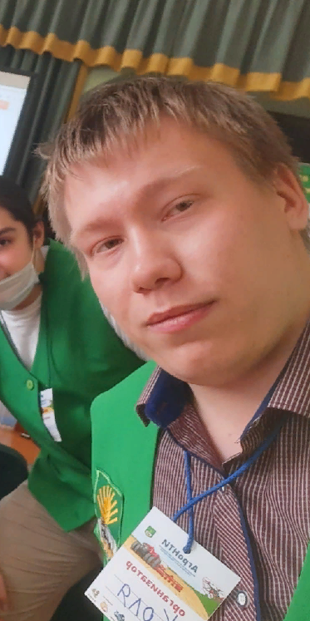

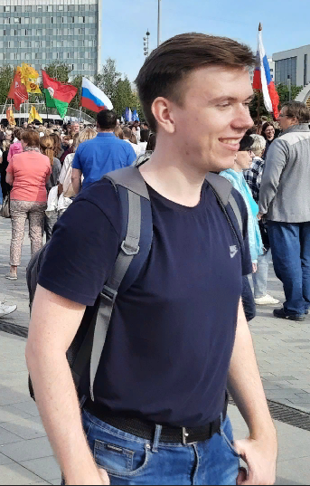
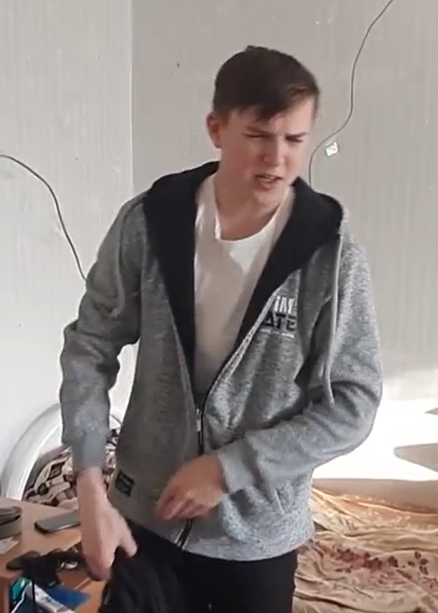
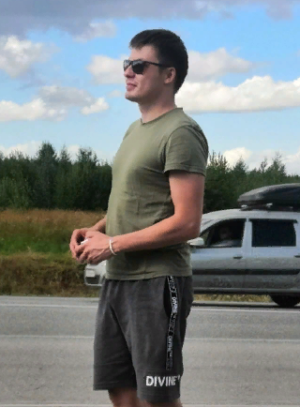
Команда
Кокаровцев Николай
Лидер, Проектировщик
Фролов Вадим
Креативный директор
Торощин Роман
Тестировщик
Наговицын Андрей
Экономист
Босых Александр
Проектировщик электрической схемы
Notes:
Слайд с командой — это ваш способ представиться и показать, что вы способны справиться с поставленной задачей.
Обычно здесь размещают фотографии, указывают, как кого зовут, должность в проекте
Уместно рассказать о каких-то компетенциях и достижениях (если они у вас есть). Главное, чтобы эти они имели отношение к тому, что вы делаете.
Например, в вашей команде есть участник, который помимо прочего работает фитнес-тренером. Если ваш проект связан, например, со спортивным питанием или мобильным приложением для спортсменов, то это большой плюс. Если же проект связан с компьютерным зрением или вы разрабатываете компьютерную игру — это не имеет значение и лучше этот факт опустить.
Но ни в коем случае ничего не придумывайте и не вводите ваших зрителей в заблуждение!

Slide 10


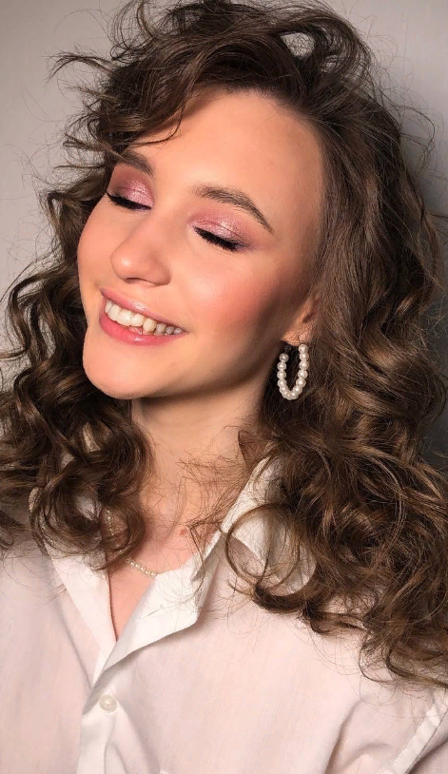

Команда
Нечаева Анастиасия
Тестировщик
Вавилин Александр
Программист, Первый помощник
Загоскина Ирина
Дизайнер
Шляховая Александра
Администратор организатор
Notes:
Слайд с командой — это ваш способ представиться и показать, что вы способны справиться с поставленной задачей.
Обычно здесь размещают фотографии, указывают, как кого зовут, должность в проекте
Уместно рассказать о каких-то компетенциях и достижениях (если они у вас есть). Главное, чтобы эти они имели отношение к тому, что вы делаете.
Например, в вашей команде есть участник, который помимо прочего работает фитнес-тренером. Если ваш проект связан, например, со спортивным питанием или мобильным приложением для спортсменов, то это большой плюс. Если же проект связан с компьютерным зрением или вы разрабатываете компьютерную игру — это не имеет значение и лучше этот факт опустить.
Но ни в коем случае ничего не придумывайте и не вводите ваших зрителей в заблуждение!

Slide 11
План работы на хакатон

Slide 12
Вопросы к экспертам
Что делать если решение может подойти к нескольким проблемам?
Как нам выделиться на фоне остальных устройств со схожим функционалом ?
Notes:
Вопросы к экспертам могут касаться как результатов вашего исследования, так и дальнейших шагов по работе над проектом

Slide 13
План разработки будущего решения
Подбор комплектующих;
Проектировка электросхемы;
Сборка;
Установка и настройка ПО (Magic Mirror);
Тест устройства;
Проведение соц-опроса;
Выводы построенные на основе результатов соц-опроса;
Устранение недостатков и подготовка полноценного прототипа.
Notes:
ЭТОТ СЛАЙД ЗАПОЛНЯЕТСЯ СОВМЕСТНО С ЭКСПЕРТАМИ ВО ВРЕМЯ КОНСУЛЬТАЦИИ
ПОКА ОСТАВЬТЕ ЕГО ПУСТЫМ
Дальше у вас этап разработки. Если у вас уже есть понимание, какие шаги вам нужно совершить в работе над проектом по результатам исследования, напишите об этом на этом слайде. Во время консультаций эксперты помогут вам уточнить задачи.

Slide 14
Итоги работы на хакатоне
Notes:
ЭТОТ СЛАЙД ЗАПОЛНЯЕТСЯ СОВМЕСТНО С ЭКСПЕРТАМИ ВО ВРЕМЯ КОНСУЛЬТАЦИИ
ПОКА ОСТАВЬТЕ ЕГО ПУСТЫМ
Дальше у вас этап разработки. Если у вас уже есть понимание, какие шаги вам нужно совершить в работе над проектом по результатам исследования, напишите об этом на этом слайде. Во время консультаций эксперты помогут вам уточнить задачи.

